Slide 1

8월 3주차 문제풀이 (13250, 1485)

Slide 2
13250 주사위 게임 https://www.acmicpc.net/problem/13250
문제의 요약 :
입력으로 하나의 숫자(a)가 주어지는데 이 주사위를 여러번 던져서 이 기댓값이 나올 확률을 구하여라.
(시간제한 2초)

Slide 3
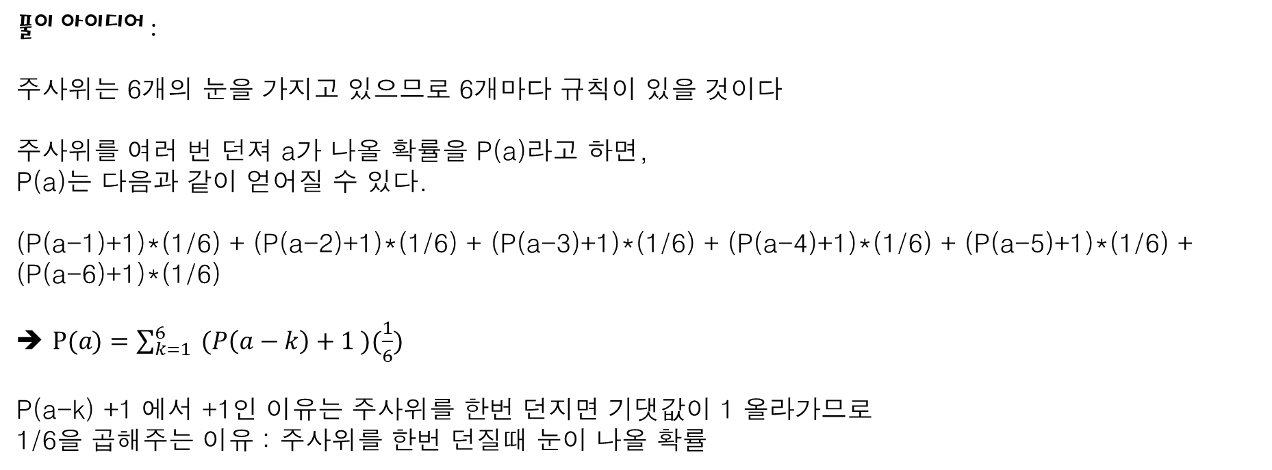
13250 주사위 게임 (풀이)
풀이 아이디어 :
주사위는 6개의 눈을 가지고 있으므로 6개마다 규칙이 있을 것이다
주사위를 여러 번 던져 a가 나올 확률을 P(a)라고 하면,
P(a)는 다음과 같이 얻어질 수 있다.
(P(a-1)+1)*(1/6) + (P(a-2)+1)*(1/6) + (P(a-3)+1)*(1/6) + (P(a-4)+1)*(1/6) + (P(a-5)+1)*(1/6) + (P(a-6)+1)*(1/6)
➔ $P(a)=\sum_{k=1}^{6}{ (P\left(a−k\right)+1 )(\frac{1}{6})}$
P(a-k) +1 에서 +1인 이유는 주사위를 한번 던지면 기댓값이 1 올라가므로
1/6을 곱해주는 이유 : 주사위를 한번 던질때 눈이 나올 확률

Slide 4
1485 정사각형 https://www.acmicpc.net/problem/1485
문제의 요약 :
테스트케이스마다 4개의 정수 좌표가 주어질때, 이 좌표로 만들 수 있는 사각형이 정사각형이면 1을 출력, 아니면 0을 출력하여라
(시간제한 1초)

Slide 5
1485 정사각형 (풀이)
풀이 아이디어 :
정사각형의 특성을 생각해보자
네 변의 길이가 모두 같다.
모든 모서리의 각도가 90도이다.
먼저 1번 조건을 만족하면 정사각형이 될 수 있고, 이를 만족할 경우에 2번 조건을 만족하면 정사각형이 확실하다.

Slide 6
1485 정사각형 (풀이)
풀이 아이디어 :
네 점이 임의로 주어질 수 있으므로
처음에 주어지는 점을 1번 점이라고 하면 1번점의 대각선 방향에 있는 점이 2번, 3번, 4번인 3가지의 경우가 존재한다.
3
4
4
3
3
2
1
2
1
2
1
4

Slide 7



1485 정사각형 (풀이)
풀이 아이디어 :
정사각형의 특성을 생각해보자
네 변의 길이가 모두 같다.
모든 모서리의 각도가 90도이다.
1번 조건이 만족한다고 하면 2번조건은 첫번째 주어진 점과 그 양옆의 점을 이어 두개의 벡터를 만들었을때 이 벡터의 내적이 0이 되면 그 사각형은 정사각형이된다. 내적은 abcosθ 이므로 cosθ가 0이면 된다.
Cosθ를 0인것을 판별하기 위하여 제2 cos 법칙을 알아보자
제2 cos 법칙 : c^2 =a^2 + b^2 - 2abcosC
→ cosC = (a^2 + b^2 – c^2)/(2ab)
➔ C가 90도면 cosC == 0 이고, a^2+b^2-c^2 == 0 이다.

Slide 8
1485 정사각형 (풀이)
풀이 아이디어 :
double sqdistance(pos a, pos b) {
return pow((double)(a.first - b.first), 2.0) + pow((double)(a.second - b.second), 2.0);
}
변의 길이가 같은지 알아보기 위하여 두 점 사이의 거리(의 제곱)을 반환해주는 코드이다.
제곱을 반환하는 이유는 루트를 안함으로써 정수를 반환할 수 있고(비록 이 코드에선 반환형이 double이지만…), 나중에 제2cos법칙을 사용하여 cos값을 구할 때도 제곱 된 값을 이용하므로 굳이 루트를 안씌워줬다.

Slide 9
Appendix

